Slide 1
安检评估培训
Notes:
店铺：BOSSPPT顶尖职业文案
https://chinappt.taobao.com
（如果您购买此PPT非上述网址，视为盗版本店，可以要求退货）

Slide 2
目录
安检意义
存在问题
目标要求
系统指引
安检标准
Notes:
店铺：BOSSPPT顶尖职业文案
https://chinappt.taobao.com
（如果您购买此PPT非上述网址，视为盗版本店，可以要求退货）

Slide 3
1、安检意义
排除安全隐患，预防燃气事故发生，传递企业以人为本的服务理念；
建立标准化、流程化、可视化的优质增值服务，树立企业良好品牌形象；
完善电子安检档案，配合政府督查工作，有效保护企业和员工的合法权益。

Slide 4
2、存在问题
乱勾乱选现象
上传虚假安检图片
评估现场能力不足
无法判定复杂场景

Slide 5
3、目标要求
服务公司所有入户行为：
订单配送（配送岗）、派单维修/安检（维修岗）、自主安检（业务岗）
执行全覆盖规范安检，实现入户百分百安检，杜绝燃气安全事故；
执行安检单抽查审核制度，以客户好评结果为导向，提升服务质量。

Slide 6
4、安检标准概述
安检系统：流程操作
安检照片：清晰展示
安检内容：准确对应

Slide 7

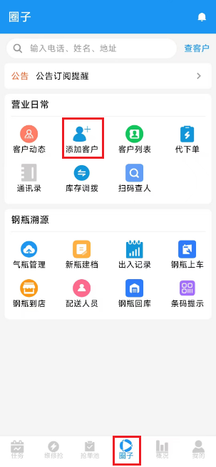
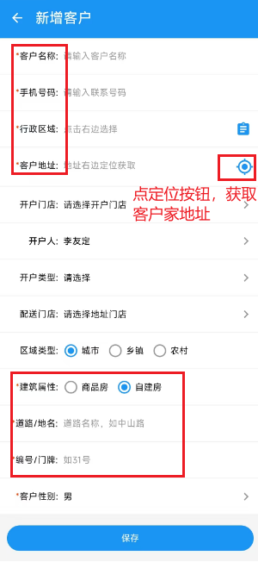
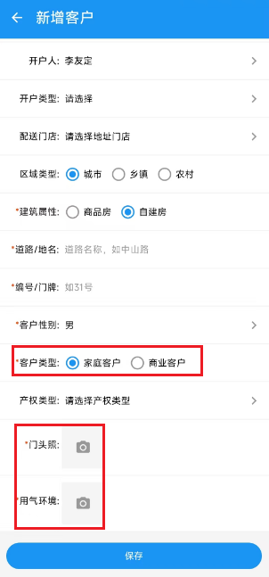
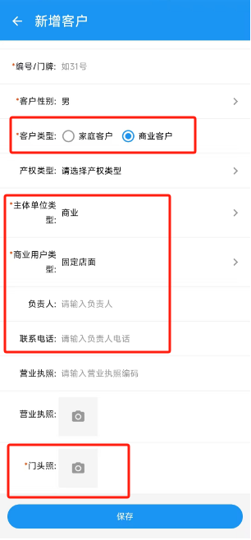
4-1、系统指引-配送APP添加客户资料
1、新建客户信息
5、新建客户信息
2、新建客户信息-家庭客户
3、新建客户信息-
商业客户
建筑属性：商品房/自建房
详细地址：点定位按钮获取客户家地址
商品房详细地址填写规范：必须录入小区名称、楼栋号、单元、房间号；
独栋自建房需录入门牌号上的街道名称及编号多层出租自建房则需多录入房间号。
用户区域类型：城市用户：指在市区或县城内的居民；乡镇用户：指在乡镇镇上的居民；农村用户：指自然村屯居民。客户类型：家庭客户，需要拍客户家门头照、用气环境；商业客户，要填写主体单位类型、商业用户类型、门头照

Slide 8
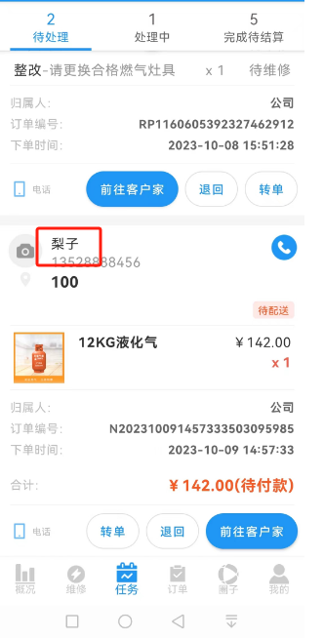
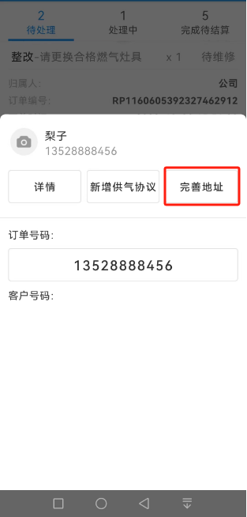
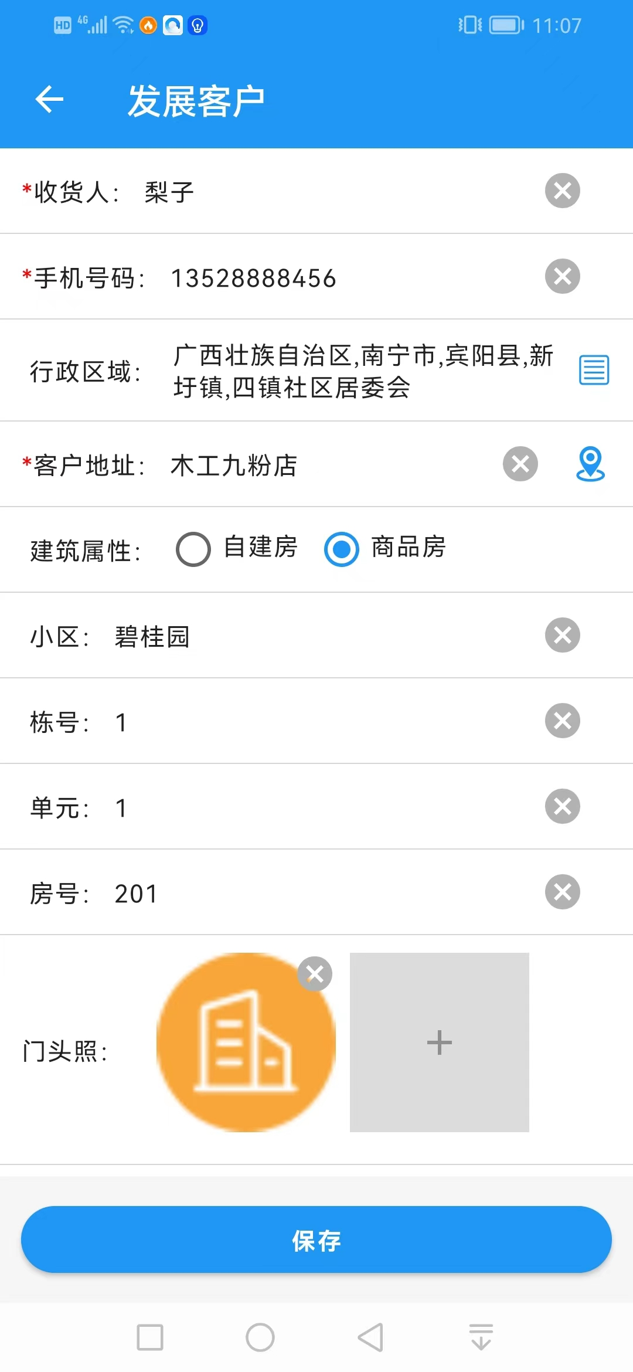
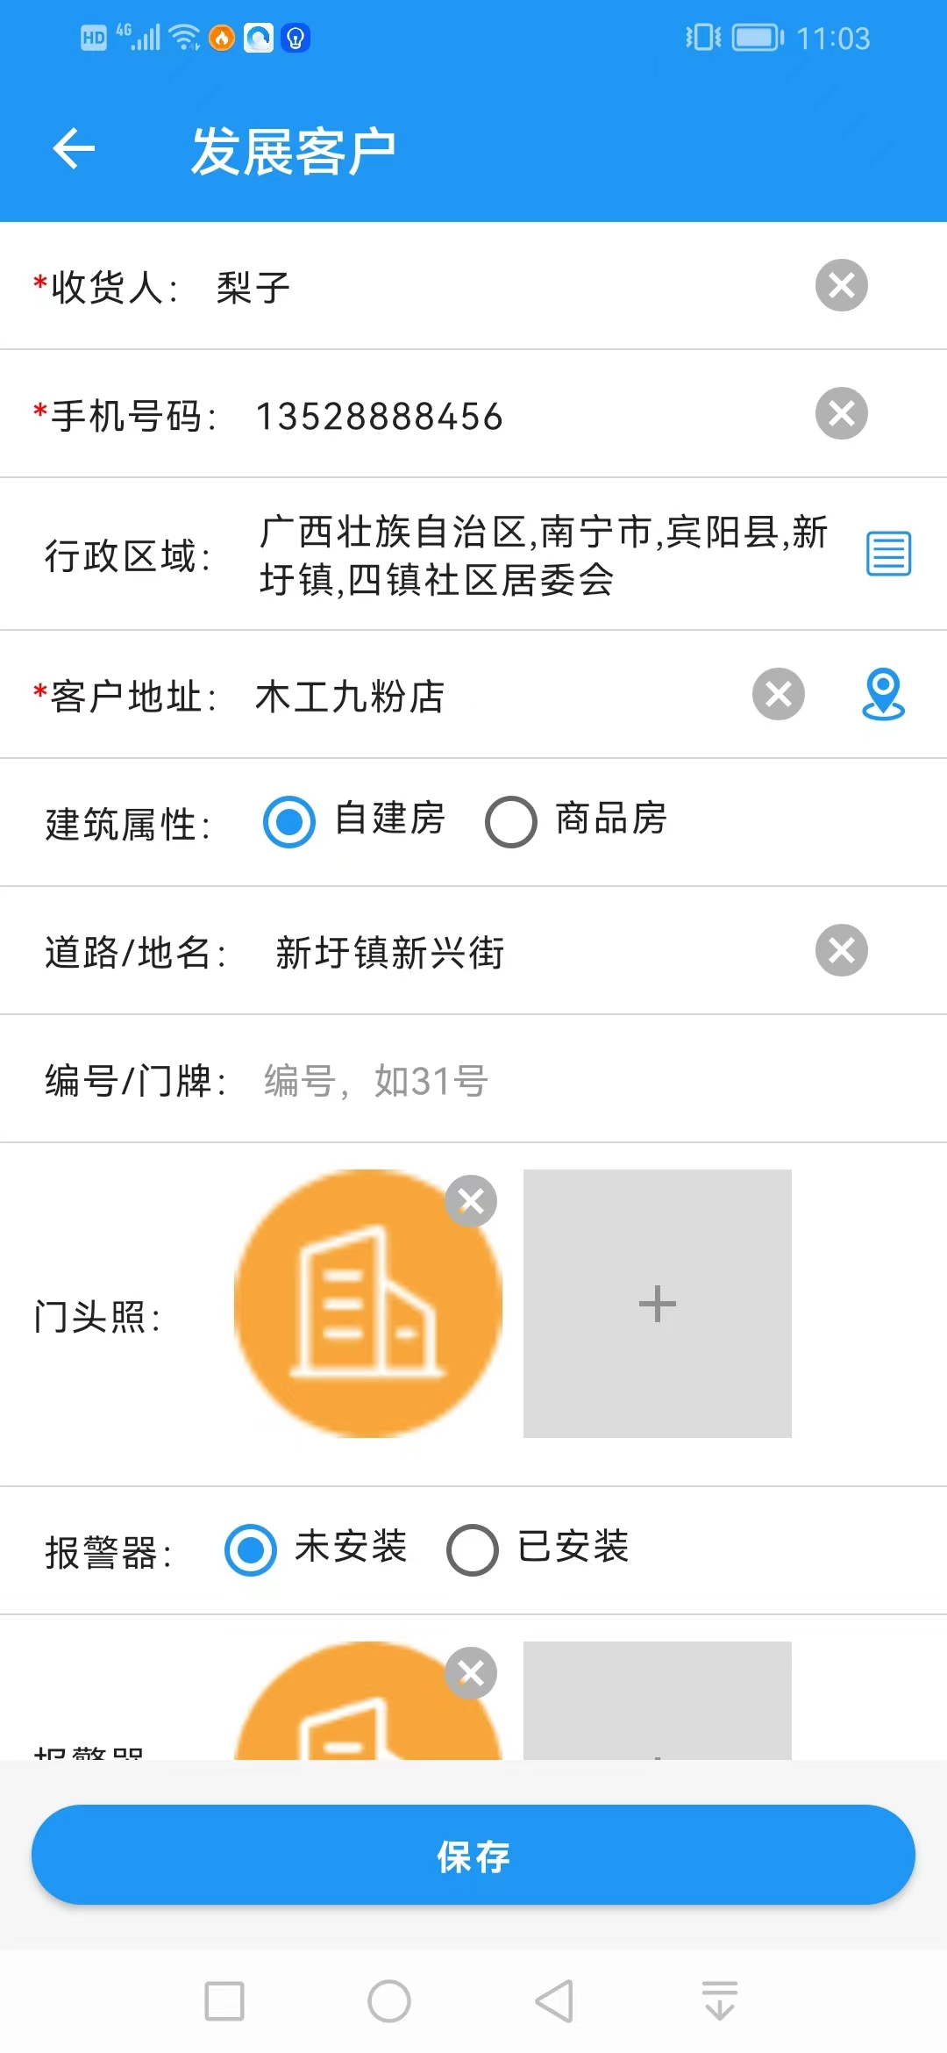
4-1、系统指引-配送APP客户资料完善操作流程
1、点击客户名字
2、选择需编辑内容
3、商品房客户信息
4、自建房客户信息
建筑属性：商品房/自建房
详细地址：
商品房详细地址填写规范：必须录入小区名称、楼栋号、单元、房间号；
独栋自建房需录入门牌号上的街道名称及编号多层出租自建房则需多录入房间号
补充客户门头照、用气环境

Slide 9
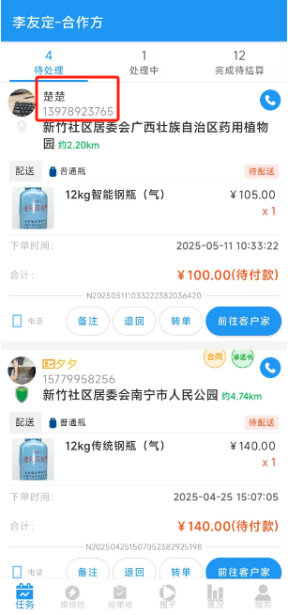
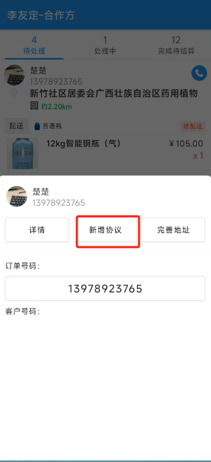
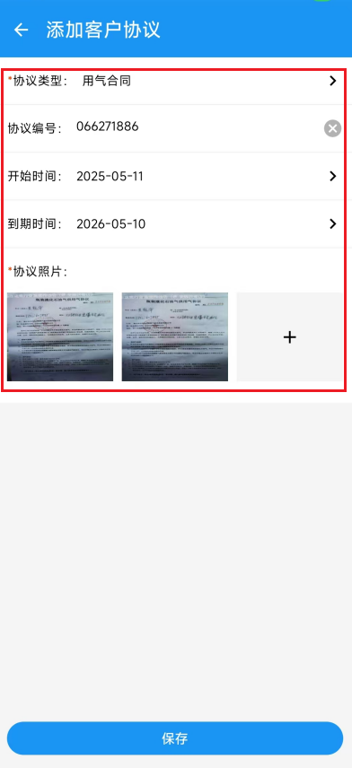
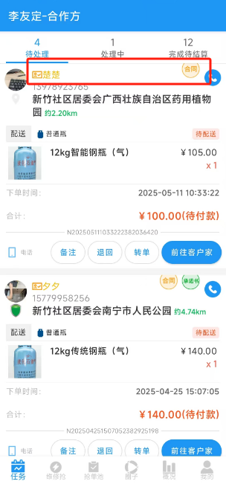
4-1、系统指引-配送APP客户资料供气协议操作流程
1、点击客户名字
2、选择新增协议
3、添加客户协议
5、客户协议标识
供气协议：新增供气协议需填写完整相关信息，并将协议所有页面拍照上传；
新增后客户名字会显示其他颜色，在任务列表显示协议图标，显示已有供气协议；
配送员、营业员和客服岗位均可为客户添加供气协议资料，添加要求一致。

Slide 10
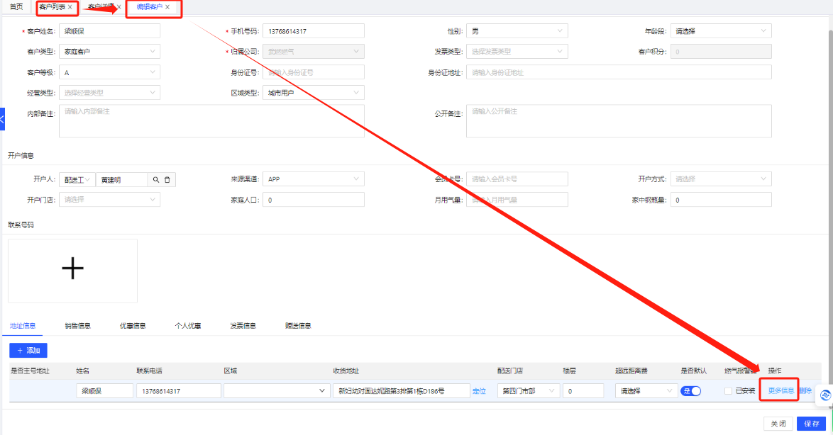
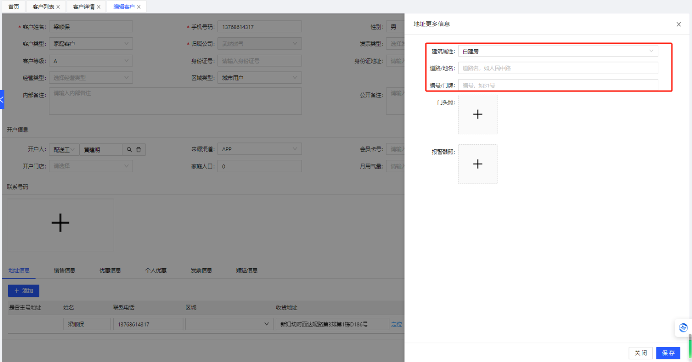
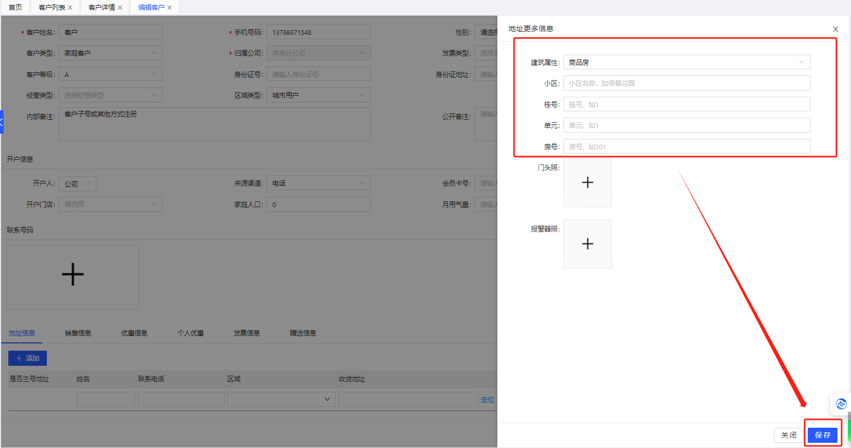
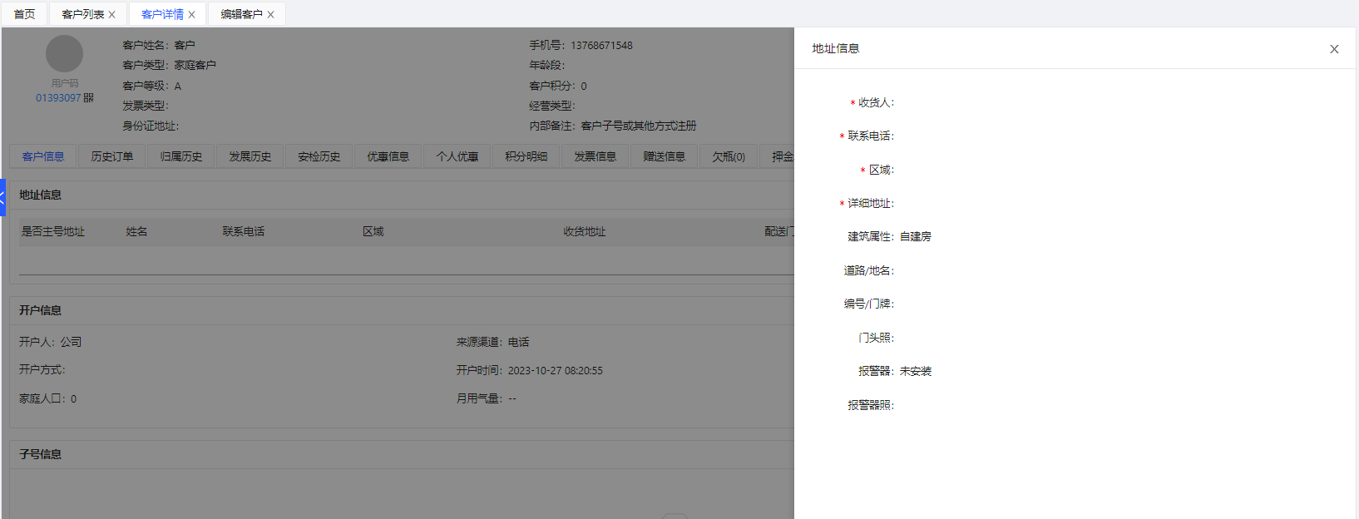
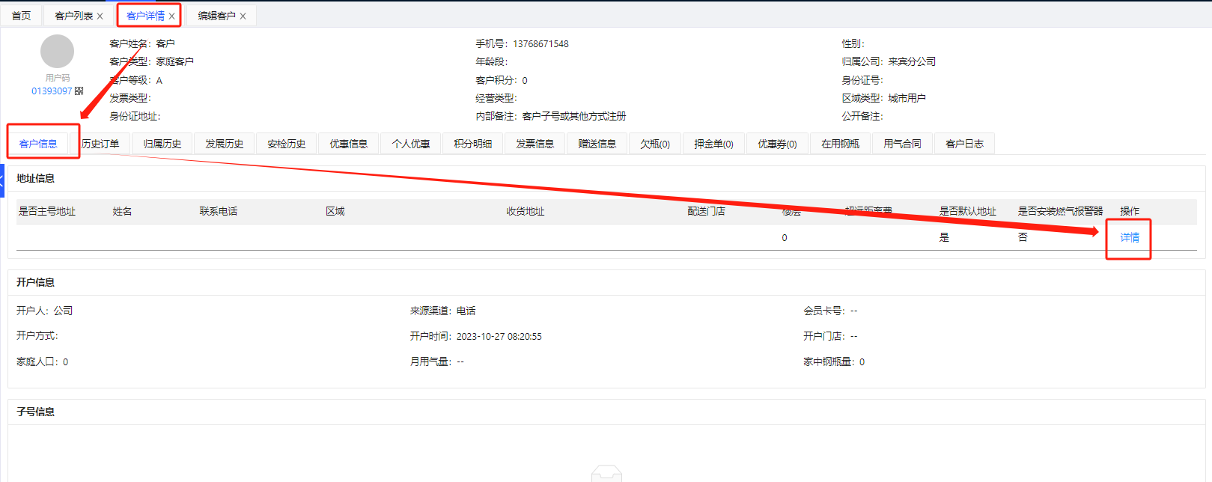
4-1、系统指引-客服系统客户资料完善操作流程
客户列表-编辑 客户资料；
客户地址旁，点击“更多信息”进入客户资料完善界面；
建筑属性：商品房/自建房
详细地址：商品房详细地址填写规范：必须录入小区名称、楼栋号、单元、房间号；独栋自建房需录入门牌号上的街道名称及编号多层出租自建房则需多录入房间号。
录入完成后，请点击保存，可在客户详情-客户信息-详情，查看。

Slide 11
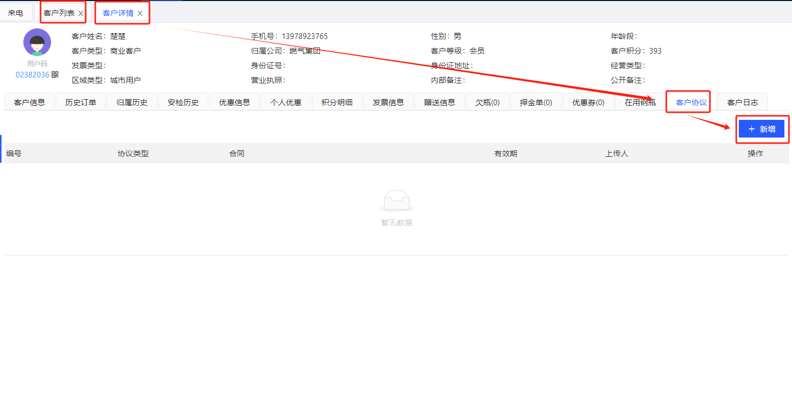
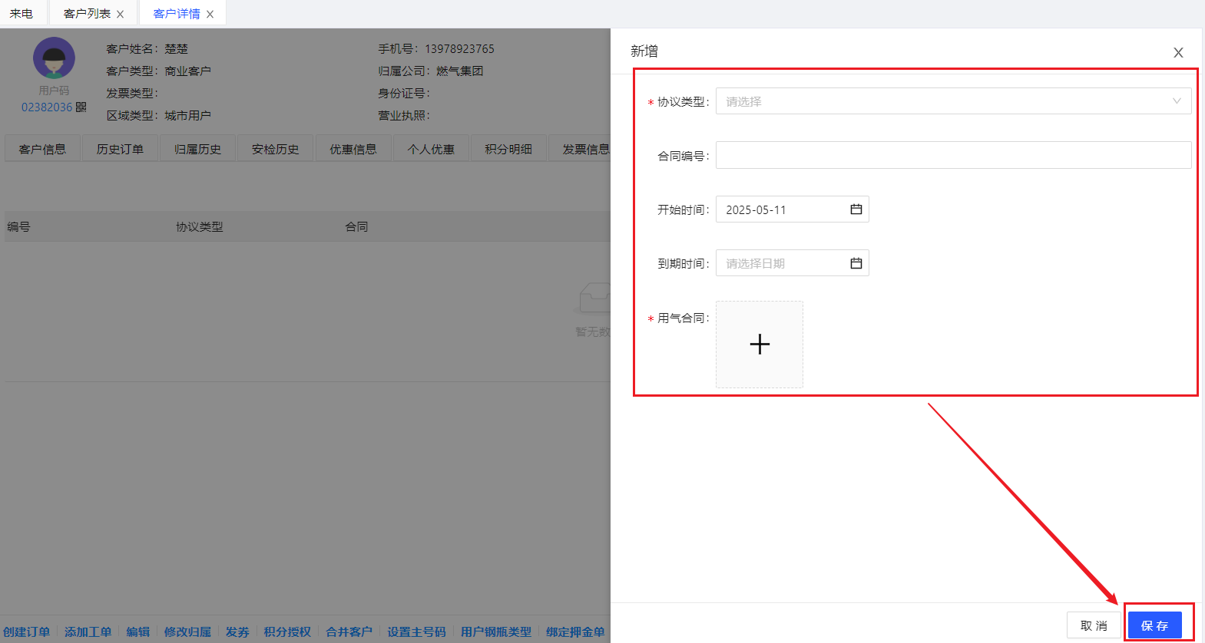
4-1、系统指引-客服系统户资料供气协议操作流程
客户列表-客户详情-客户协议-新增，进行编辑；
填写合同编号、签订的时间、结束时间（没有可以不填写）、用气合同照片；
合同照片需所有页面全部进行拍照，且文字内容需清晰；
编辑完成点击保存，客户下单时，师傅APP界面客户名字显示金黄色,任务列表有客户协议标识。

Slide 12
1、安检类型分类
安检类型 | 适用岗位 | 安检项 | 照片要求
维修安检 派单安检 自主安检 | 业务岗 维修岗 | 气瓶及存放环境 管、阀 燃气泄漏报警器切断装置（商业户） 燃气灶具 燃气热水器 隐患整改通知书 | 图片清晰 内容对应 要素齐全
订单安检 | 配送岗 | 重空瓶及条码 气瓶及存放环境 管、阀 燃气泄漏报警器切断装置（商业户） 燃气灶具 燃气热水器 隐患整改通知书 | 图片清晰 内容对应 要素齐全

Slide 13
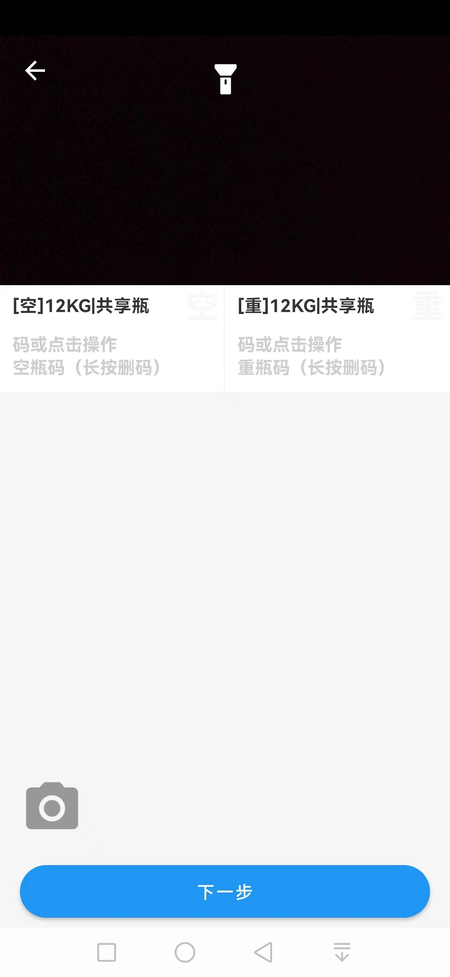
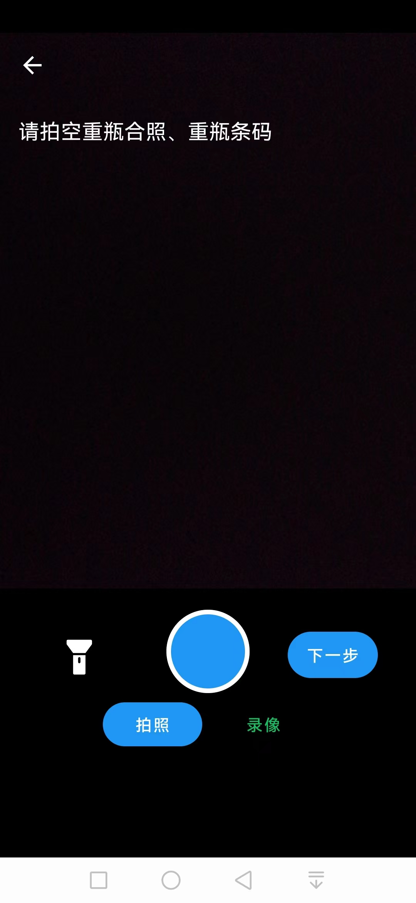
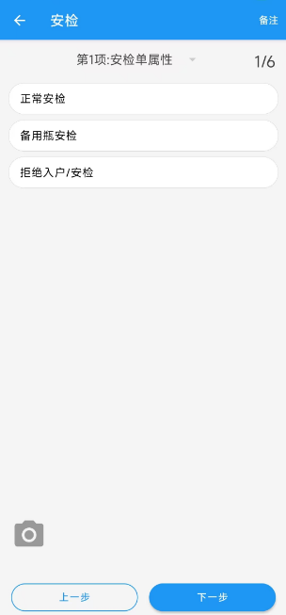
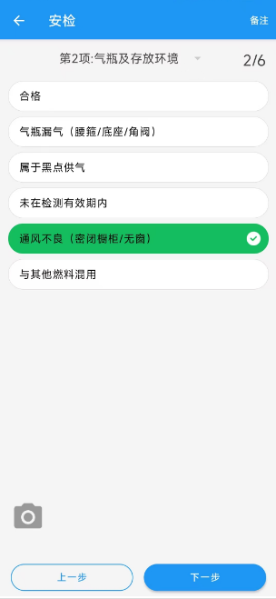
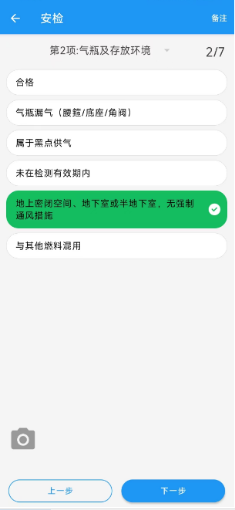
4-2、系统指引-安检操作流程
安检项目1-家庭
安检项目1-商业
1、重空瓶扫码
2、重空瓶及条码
3、选择安检属性
4、气瓶及存放环境
步骤1-3仅适用：订单安检（配送岗）

Slide 14
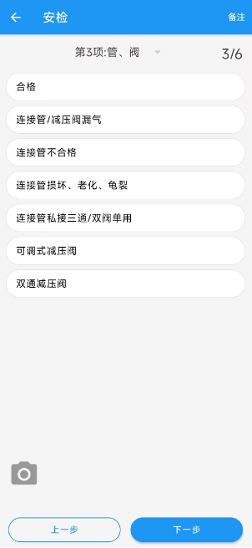
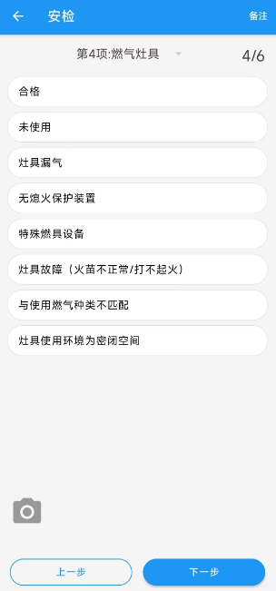
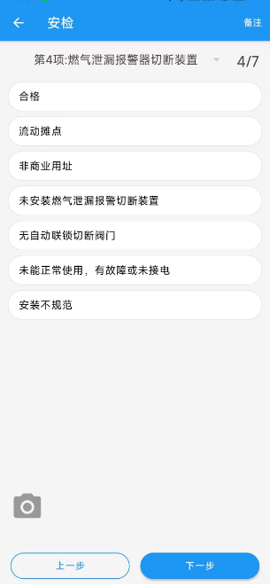
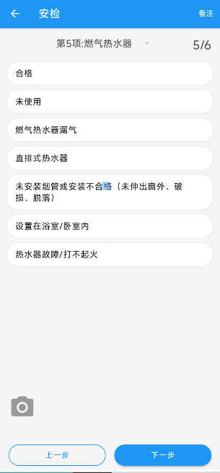
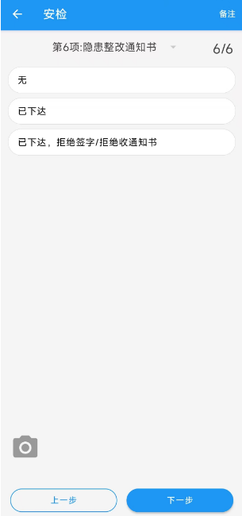
4-3、系统指引-安检操作流程
安检项目2
安检项目3
安检项目4-商业户
安检项目5
安检项目6
5、管、阀
6、燃气灶具
7、燃气泄漏报警器切断装置
8、燃气热水器
9、隐患整改通知书

Slide 15
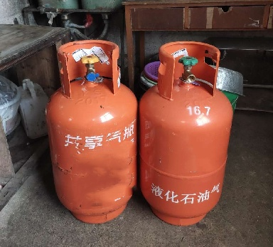
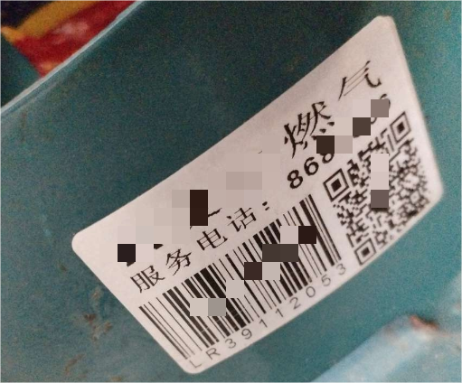
5-1、安检标准-重空瓶合照及条码
重空瓶合照及条码标准（仅适用配送岗）
照片内容要素：
重空瓶全身合照，体现出中空瓶，如果首次租瓶，必须要有重瓶照片；清晰重瓶条码：一维码、二维码或数字清晰可见；
作用：确认送达重瓶与客户空瓶互换的重要环节。
如图所示
2、重空瓶及条码

Slide 16
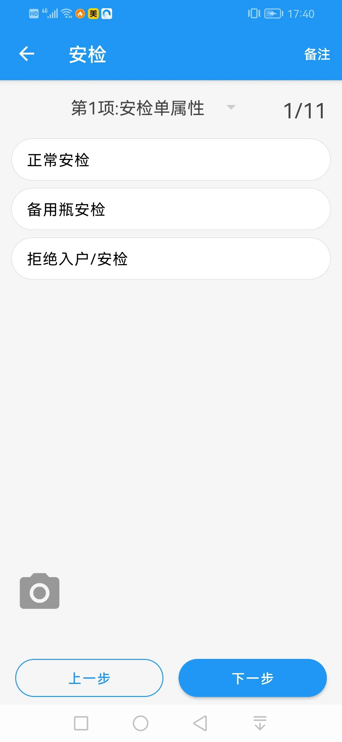
5-2、安检标准-安检属性
安检属性说明
正常安检：
正常更换客户在用钢瓶，正常为客户安装重瓶并进行安检；
备用瓶安检：
配送重瓶为备用瓶，未给客户安装，安检客户在用钢瓶；
拒绝入户/安检：
客户拒绝入户；
客户拒绝进行安检；
客户未购买燃气具，未购买相关配件，未能给客户进行安装；
此项不强制拍照，拍照不做强制审核
3、选择安检属性

Slide 17
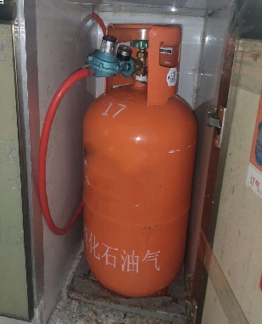
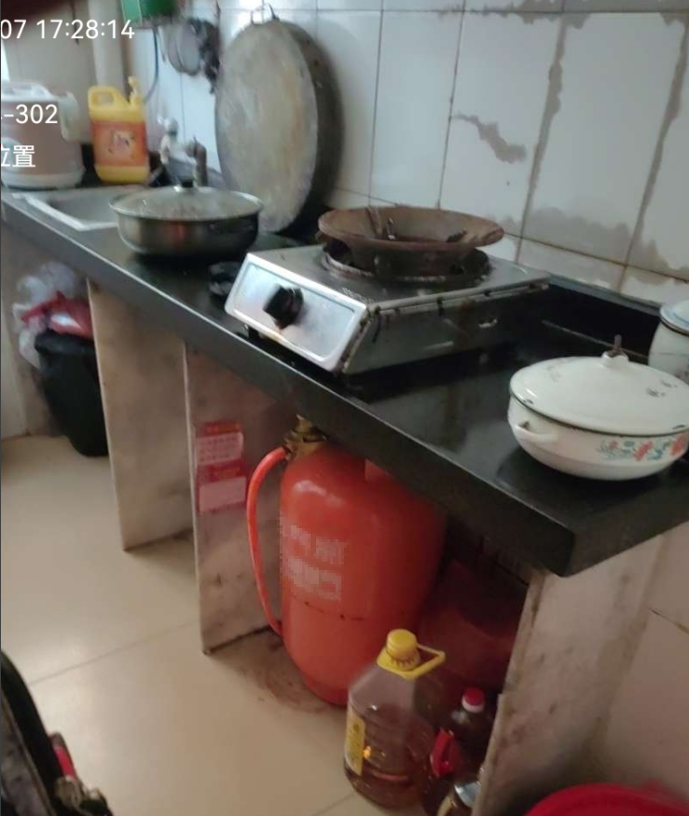
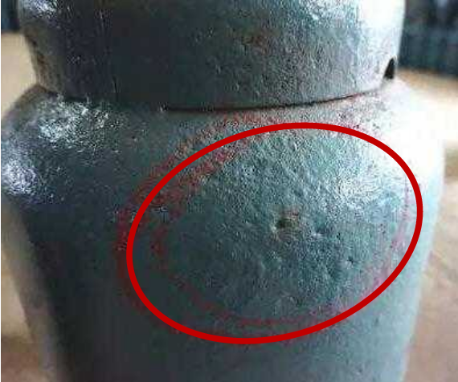
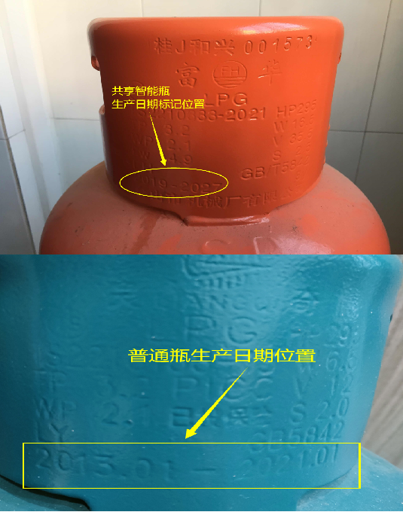
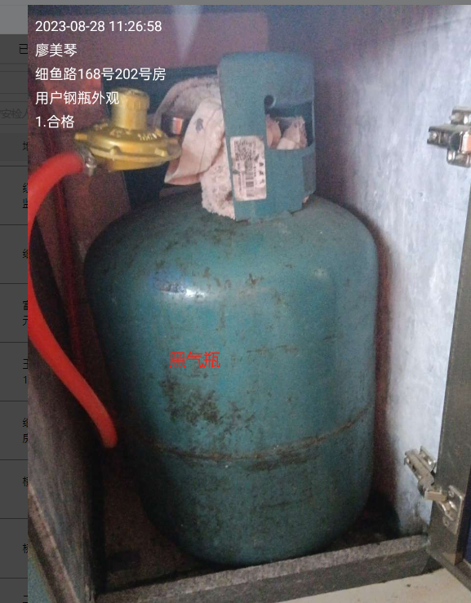
5-3、安检标准-气瓶及存放环境镜头及内容要求
气瓶及存放环境
照片内容要求：
合格：
1、拍钢瓶全身入境，清晰展示钢瓶外观；（备用瓶安检的，拍客户在用的钢瓶）；
2、拍存放环境，需要拍到客户存放钢瓶的环境，远拍钢瓶全身入境，且可看到钢瓶四周的存放环境；
不合格项：近拍钢瓶全身入境，软管，减压阀清晰展示不合格区域，如无法一张照片体现的，可以多拍；
作用：清晰展示用户原有钢瓶全身；钢瓶安装/存放四周环境
如图所示：
家庭
商业
4、气瓶及存放环境

Slide 18
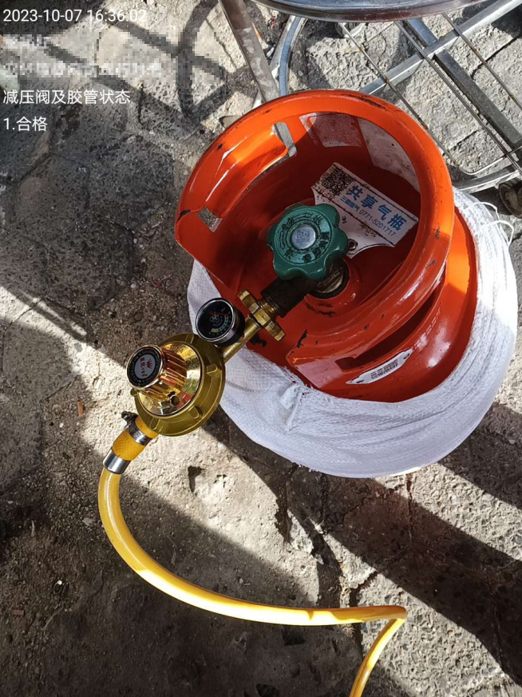
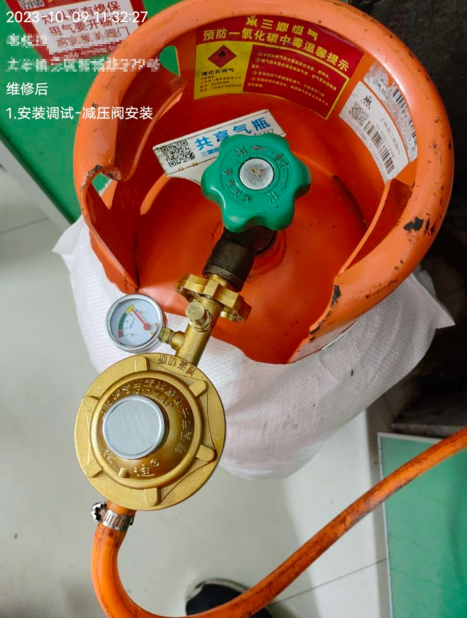
5-4、安检标准-安检管、阀镜头及内容要求
管、阀安检标准
照片内容要求：
1、近拍合格软管，体现客户使用的软管为合格软管类型（包覆软管、不锈钢/金属波纹管）；
2、远拍软管长度，软管+燃气具入境，避免软管过长/过短存在安全隐患(如特殊情况灶具和钢瓶不在同一地方，可分开拍)；
3、近拍首轮+减压阀正面+软管喉码入境；
作用：清晰展示易损配件，减少责任盲区；清晰展示各连接易漏部位，预防漏气。
如图所示：
5、管、阀

Slide 19
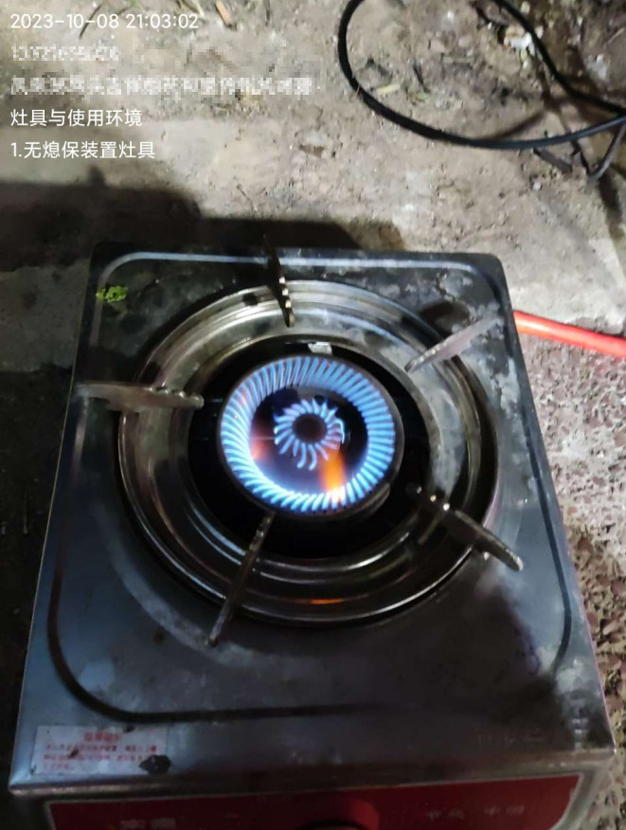
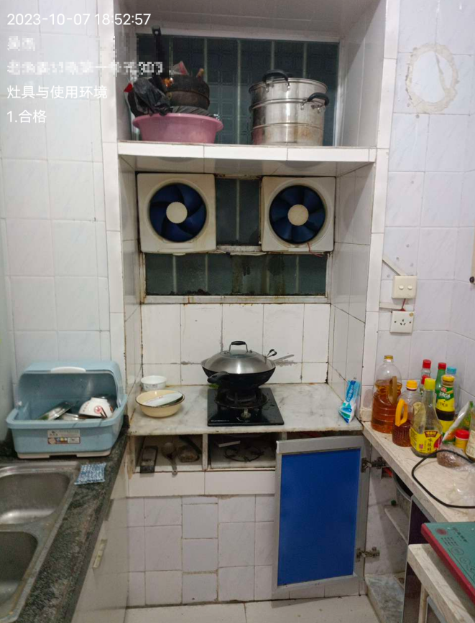
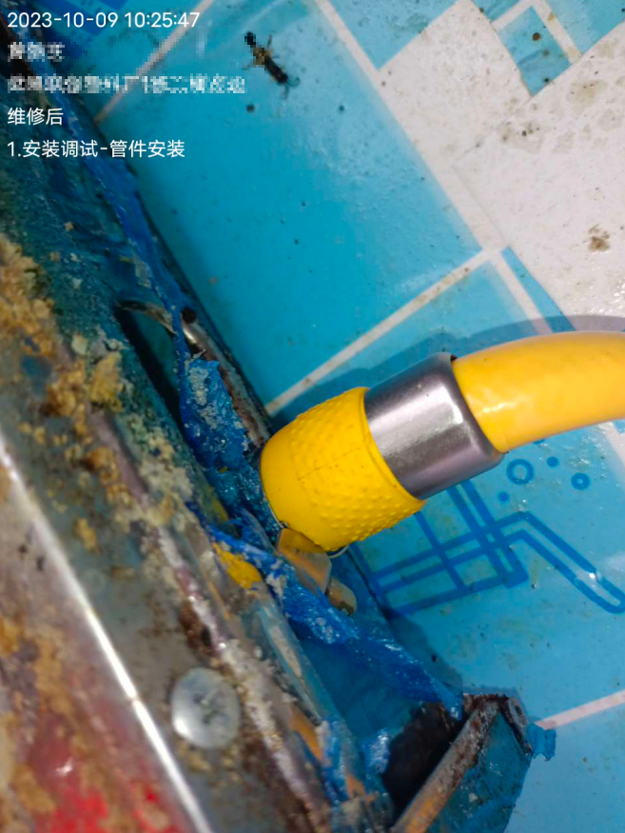
5-5、安检标准-安检燃气灶具镜头及内容要求
安检燃气灶具标准
照片内容要求：
远拍灶具四周环境（可不含钢瓶）+近拍灶具试火+胶管与灶具接口处照片；
作用：清晰全面展示灶具用气环境，减少责任盲区。
如图所示
6、安检燃气灶具

Slide 20
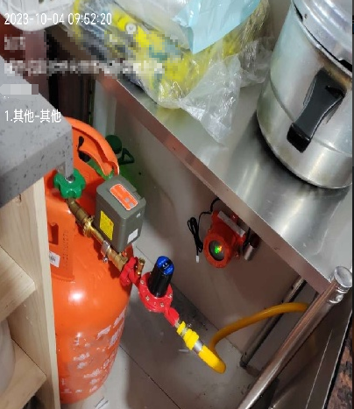
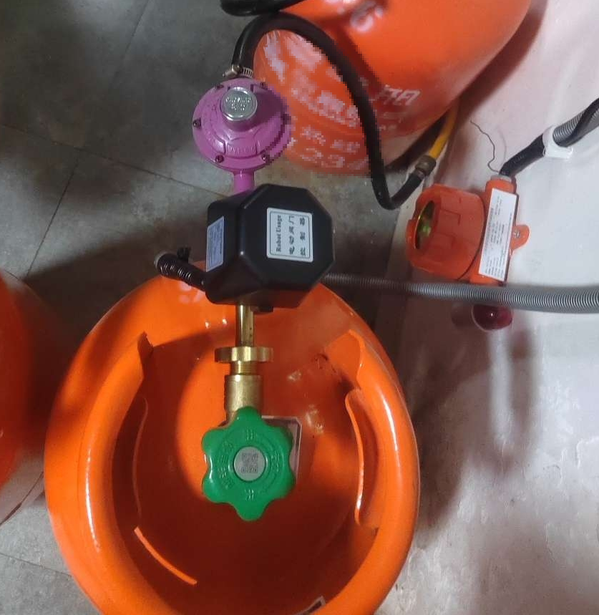
5-6、安检标准-安检燃气泄漏报警器切断装置镜头及内容要求
安检燃气泄漏报警器切断装置标准
照片内容要素：
近拍燃气泄漏报警器+联动切断装置；
作用：清晰全面展示燃气泄漏报警器切断装置的正常及规范安装。
如图所示
7、安检燃气泄漏报警器切断装置

Slide 21
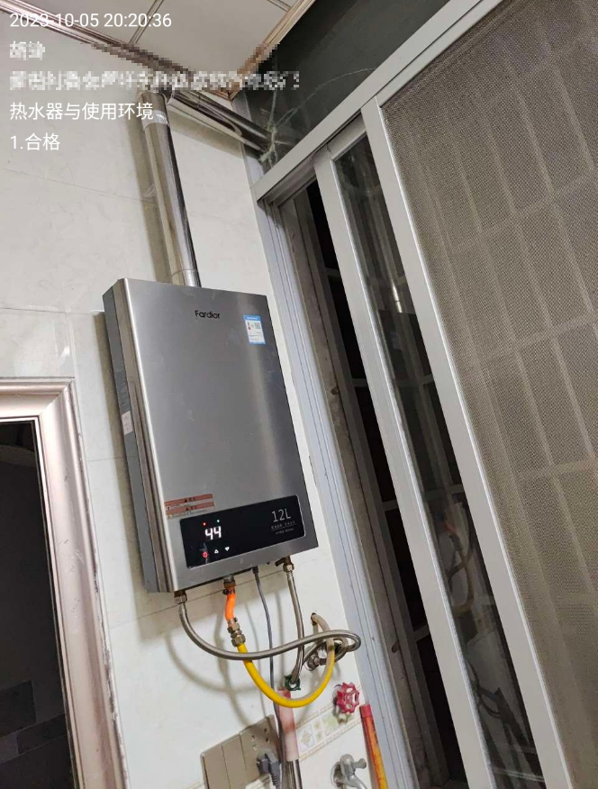
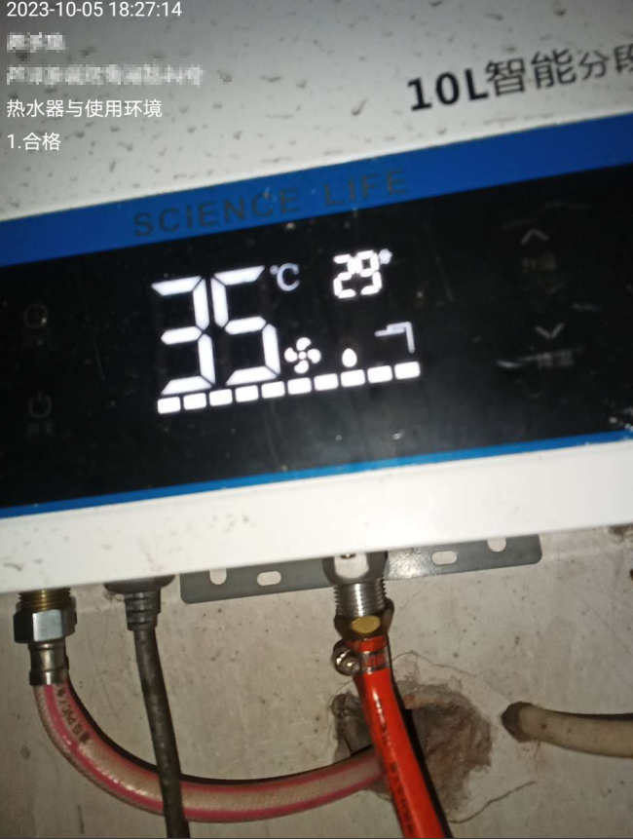
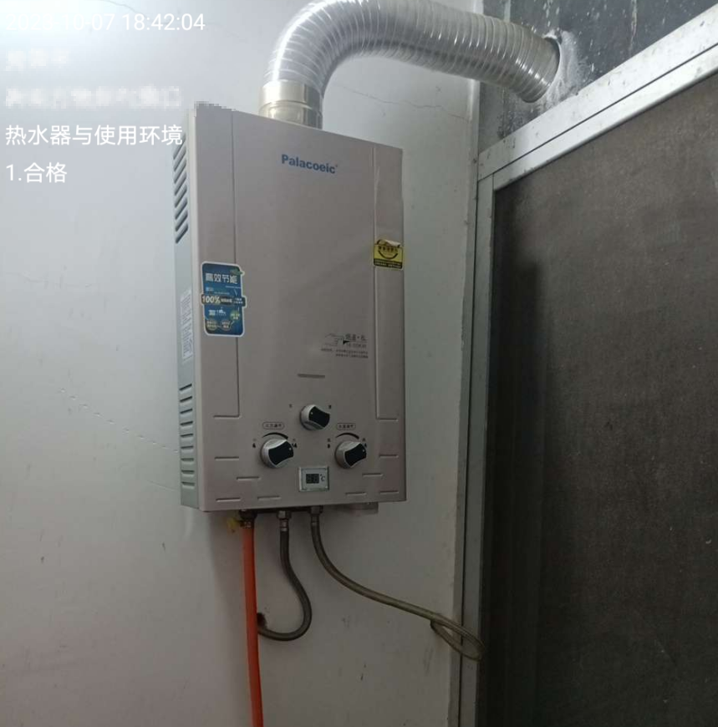
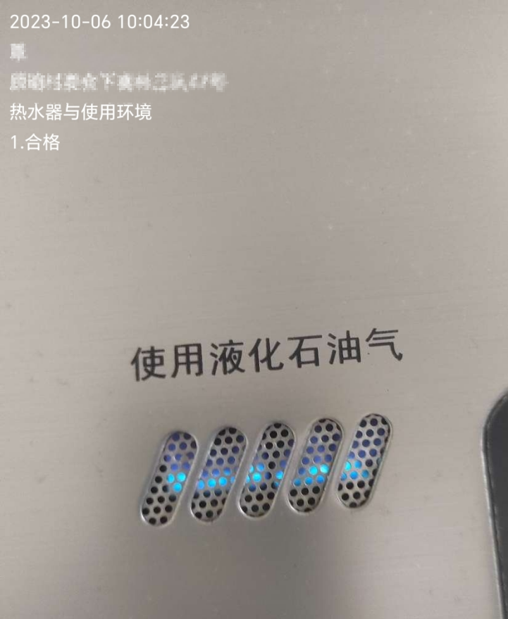
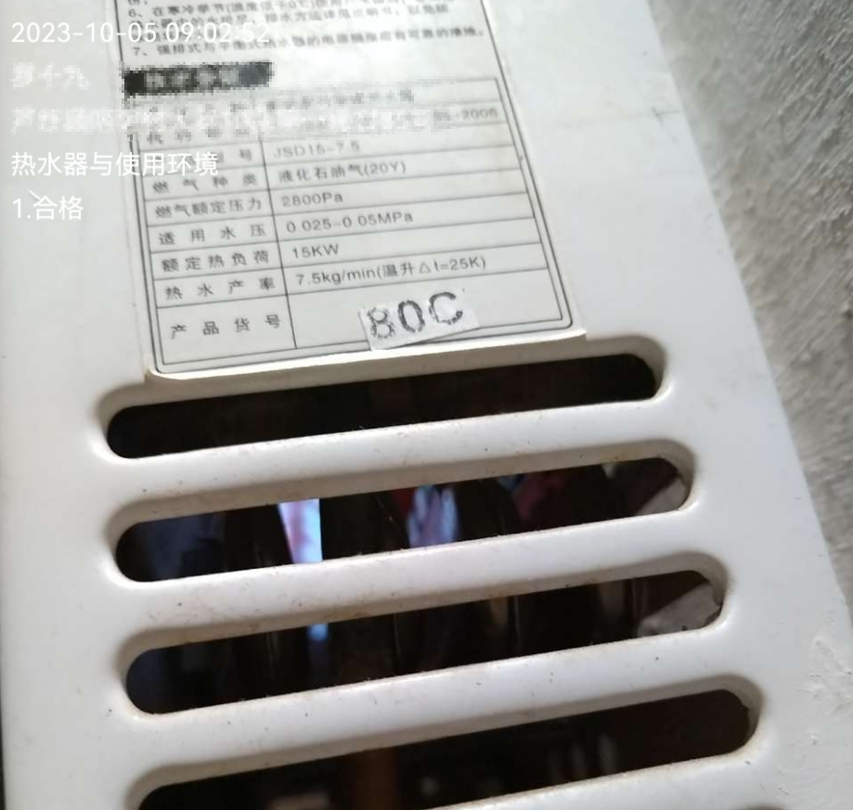
5-7、安检标准-安检燃气热水器镜头及内容要求
安检燃气热水器标准
照片内容要素：
远拍热水器及四周环境（含烟管）+近拍热水器试火照片+胶管与热水器接口处照片；
直排式热水器主要辨识方式：无排烟道，使用电池，没有插头；
作用：清晰全面展示热水器用气环境，减少责任盲区。
如图所示
8、安检燃气热水器

Slide 22
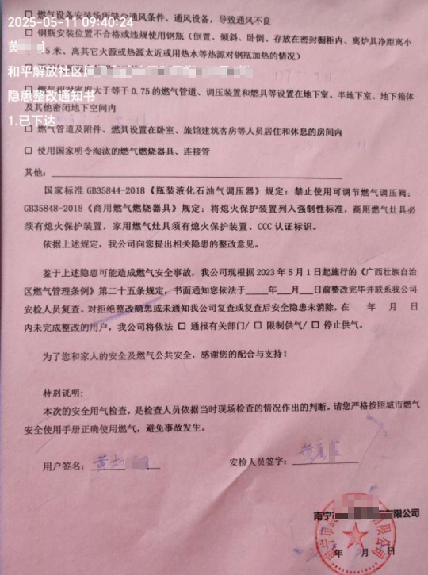

5-8、安检标准-下达隐患整改通知书
下达隐患整改通知书标准
照片内容要素：
近拍客户签好名字的通知书；
作用：检查出客户家有隐患项，下达通知书让客户知情并及时整改，减少隐患发生率，确保用气安全
如图所示
9、隐患整改通知书

Slide 23

5-9、安检标准-用户安检签名内容要求
用户签名标准
客户签名要素：
客户签名时有“本人知悉用气注意事项，并认可安全检查结果”提示语；
必须由客户自己签字，尽可能让客户签全名，不允许代签；
如客户拒绝签字，选择“客户拒签”并备注拒签原因。
用户签名

Slide 24
5-10、现成处置
现场处置原则及标准
安检照片要求：真实、清晰和准确（照片对应项）；
首先查看客户是否存在“不合格”的选项，如无不合格选项方可勾选合格；
如存在可现场整改的项，直接整改后选择“合格”项，例如：客户无管夹，管夹为铁丝等，胶垫破损等建议现场为客户处理，杜绝安全隐患；
不可现场整改的项，如实选择对应项，并拍摄详细特写照片；
所有选项不限定拍照数量，如存在多个不合格项，如实勾选后，把所有不合格项拍下，如能一张照片拍全也可只拍一张。
安检类型分值：
绿色：=0分，即无“不合格”项；
浅绿色：>0分<5分，有轻微“不合格”项；
黄色：>=5分<10分，存在有隐患“不合格”项，建议整改；
红色：>=10分，存在严重安全隐患，需立马整改。

Slide 25










5-11、安检标准-安检照片数量
1
2
3
4
5
6
重空瓶+条码
气瓶及存放环境
管、阀
7
8
9
11
12
10
13
燃气报警器
燃气灶具
燃气热水器

Slide 26




5-12、安检标准-无效安检照片示例
无效安检照片
无效安检照片
模糊扭曲照片
模糊扭曲照片

Slide 27
安检审核培训
Notes:
店铺：BOSSPPT顶尖职业文案
https://chinappt.taobao.com
（如果您购买此PPT非上述网址，视为盗版本店，可以要求退货）

Slide 28
目录
审核标准
案例展示
审核操作
Notes:
店铺：BOSSPPT顶尖职业文案
https://chinappt.taobao.com
（如果您购买此PPT非上述网址，视为盗版本店，可以要求退货）

Slide 29




2-1、案例展示
序号 | 安检大项 | 拍照需求 | 审核问题
1 | 重空瓶及条码 | 至少拍2张 | 近拍重空瓶钢瓶全身照，清晰展示已送达重瓶和回收的空瓶；近拍钢瓶一维码/二维码/数字编码；只看拍到部分钢瓶，重瓶码无一清晰的，视为不合格； 首次定气，或无空瓶的，必须拍重瓶和条码，可不拍空瓶； 重空瓶合照或重瓶码不全，不在对应项位置的，均不合格。
合格 | 不合格

Slide 30







2-2、案例展示
序号 | 安检大项 | 安检子项 | 拍照需求 | 审核问题
2 | 气瓶及存放环境 | 气瓶漏气（腰箍/底座/角阀） 属于黑点供气 未在检测有效期内 通风不良（密闭橱柜/无窗） 地上密闭空间、地下室或半地下室，无强制通风措施 与其他燃料混用 | 至少拍1张 | 近拍钢瓶全身照，清晰展示钢瓶全身，只看到部分轮廓的均为不合格；远拍钢瓶存放环境，需要体现钢瓶存放环境是否通风，模糊、近拍、看不到钢瓶四周位置的均视为不合格 “气瓶漏气（腰箍/底座/角阀）（红色预警）”选项需要师傅立即处理或报单，如发现勾选该选项且查询未有工单，该安检单视为不合格；勾选“通风不良、地上密闭空间、地下室或半地下室，无强制通风措施”选项，需粘贴警示标语贴。 照片必须清晰看到钢瓶全身，且照片与勾选内容对应/在备注处补充。
合格 | 不合格照片

Slide 31



2-3、案例展示
序号 | 安检大项 | 安检子项 | 拍照需求 | 审核问题
3 | 管、阀 | 连接管/减压阀漏气 连接管不合格 连接管损坏、老化、龟裂 连接管私接三通/双阀单用 可调式减压阀 双通减压阀 | 至少拍1张 | 近拍软管，清晰展示软管类型，远拍软管连接钢瓶及灶具距离，确保软管在安全长度范围内合格使用;近拍减压阀已安装正面，清晰展示减压阀和管夹，及各易漏连接处，未安装、看不到减压阀正面或手轮均视为不合格 非金属包覆管和不锈钢波纹管判定为“连接管不合格”；穿墙使用需勾选“连接管私接三通/双阀单用” “连接管/减压阀漏气（红色预警）”选项需要师傅立即处理或报单，如发现勾选该选项且查询未有工单，该安检单视为不合格； 照片必须清晰看到钢瓶全身，胶管类型，已完成安装的减压阀，且照片与勾选内容对应/在备注处补充。
合格 | 不合格项 | 不合格照片

Slide 32





2-4、案例展示
序号 | 安检大项 | 安检子项 | 拍照需求 | 审核问题
4 | 燃气灶具 | 未使用 灶具漏气 无熄火保护装置 特殊燃具设备 灶具故障（火苗不正常/打不起火） 与使用燃气种类不匹配 灶具使用环境为密闭空间 | 至少拍2张 | 近拍试火，清晰展示重瓶安装后正常可用；远拍客户灶具的使用环境，确保在通风良好的安全环境内使用（不强制要求钢瓶入境）；近拍灶具与管线接口处，确保正常连接； “灶具漏气（红色预警）”选项需要师傅立即处理或报单，如发现勾选该选项且查询未有工单，该安检单视为不合格； 勾选“无熄火保护装置”选项，需粘贴警示标语贴。 照片必须清晰客户灶具正常和使用环境，且照片与勾选内容对应/在备注处补充。
合格 | 不合格照片

Slide 33




2-5、案例展示
序号 | 安检大项 | 安检子项 | 拍照需求 | 审核问题
5 | 燃气泄漏报警器切断装置 | 流动摊点 非商业用址 未安装燃气泄漏报警切断装置 无自动联锁切断阀门 未能正常使用，有故障或未接电 安装不规范 | 至少拍1张 | 近拍燃气泄漏报警器及切断装置，报警器低于切断阀，并已匹配正常显示在用，商业防爆报警器； 照片模糊，未全面拍到燃气泄漏报警器及切断装置的均不合格; “未安装燃气泄漏报警切断装置（红色预警）”； 照片必须清晰安装燃气泄漏报警切断装置，并正常使用，且照片与勾选内容对应/在备注处补充； 如报警器和切断阀无法一起拍，可分开拍； 报警器为家庭报警器、报警设备高于切断阀等问题，请勾选“安装不规范”
合格 | 不合格照片

Slide 34




2-6、案例展示
序号 | 安检大项 | 安检子项 | 拍照需求 | 审核问题
6 | 热水器 | 存未使用 燃气热水器漏气 直排式热水器 未安装烟管或安装不合格（未伸出窗外、破损、脱落） 设置在浴室/卧室内 热水器故障/打不起火 | 至少拍2张 | 远拍热水器四周（含烟管），近拍热水器试火照片和热水器与软管接口处 看不到热水器全身（含烟管）、四周环境和试火照片均视为不合格; “燃气热水器漏气（红色预警）”选项需要师傅立即处理或报单，如发现勾选该选项且查询未有工单，该安检单视为不合格； 照片必须需清晰看到热水器四周环境、试火和胶管与热水器连接处照片，且照片与勾选内容对应/在备注处补充。 直排式热水器可仅勾选“直排式热水器”选项
合格 | 不合格照片

Slide 35
3、安检标准-抽检说明及事项
每个镜头拍照的数量不限，但拍照内容必须与选项对应，例如：选择“未使用”选项，照片却出现安装图片视为不合格；
如灶具和热水器均勾选未使用，该安检单不合格，需真实体现用户在用燃气具；
勾选“漏气”选项，燃气具可以不用试火，但必须有工单，无工单该安检单不合格；
要求的所有镜头，需全部有对应照片，如无对应镜头照片，安检单不合格；
视频要求：必须清晰拍到与照片同样部位同样要求，且不可剧烈晃动，方可符合要求；
客户签字：必须由客户自己签字，不允许代签，尽可能让客户签全名，如客户拒绝签字，选择“客户拒签”并备注拒签原因。

Slide 36








4、合格整改照片示例
整改前 | 整改后
整改前 | 整改后
整改前 | 整改后
整改前 | 整改后

Slide 37
4-1、整改标准说明及注意事项
整改的照片必须含有时间、定位水印，且拍照内容必须与整改项对应，例如：整改项为“未安装烟管”选项，整改后的照片拍的却是灶具，该安检单审核也不合格；
整改后的照片中，整改内容必须明显区别于未整改前的内容，如前后照片无区别，该安检单审核不合格；
整改后提交的照片必须符合安检照片的标准要求，如整改后提交的照片不符合安检照片的标准，该安检单不合格；

Slide 38
感谢聆听！
Notes:
店铺：BOSSPPT顶尖职业文案
https://chinappt.taobao.com
（如果您购买此PPT非上述网址，视为盗版本店，可以要求退货）

